Slide 1

Занятие по развитию речи и знакомству с окружающим миром «Осенние цветы»
Пономаренко Анна Анатольевна
Учитель-логопед
ГБОУ школы-интерната №3

Slide 2

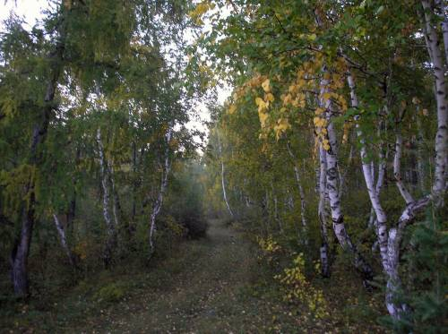
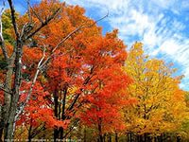
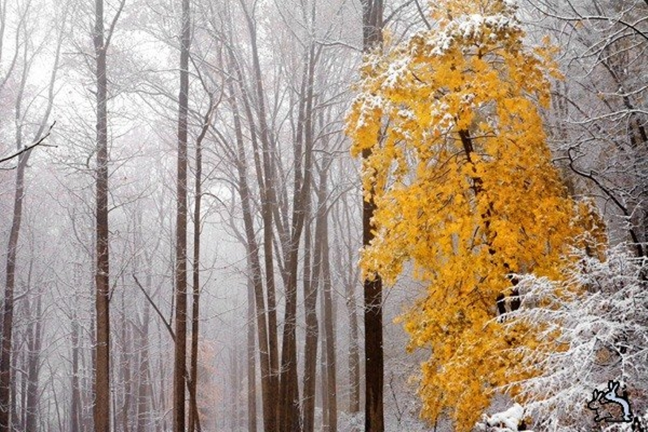
Осень наступила

Slide 3

Осень:
- сентябрь; - октябрь; - ноябрь.

Slide 4
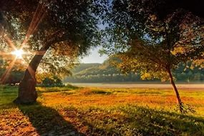
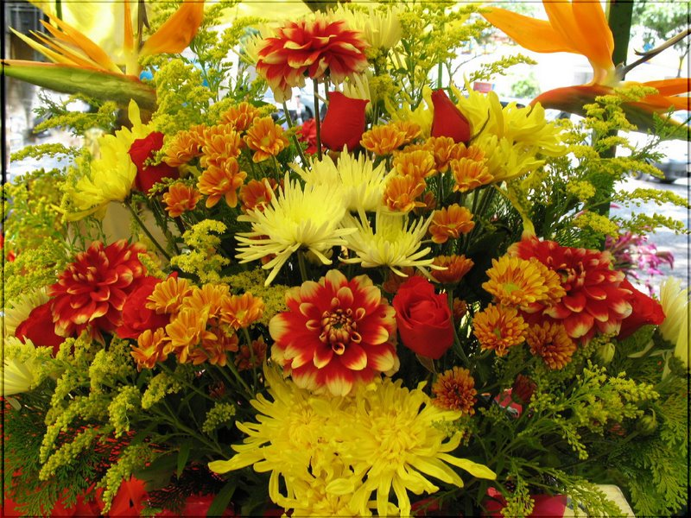
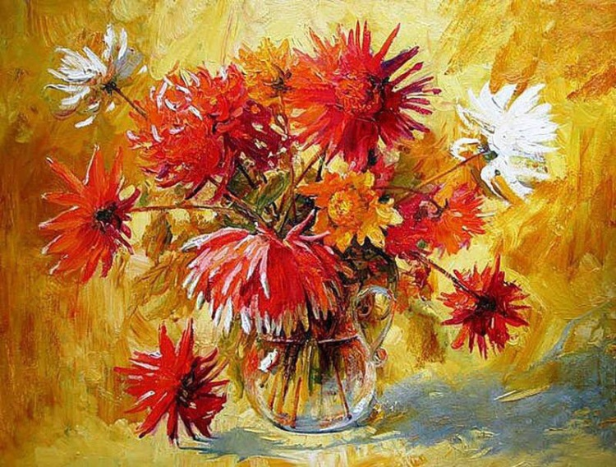
Сентябрь

Slide 5

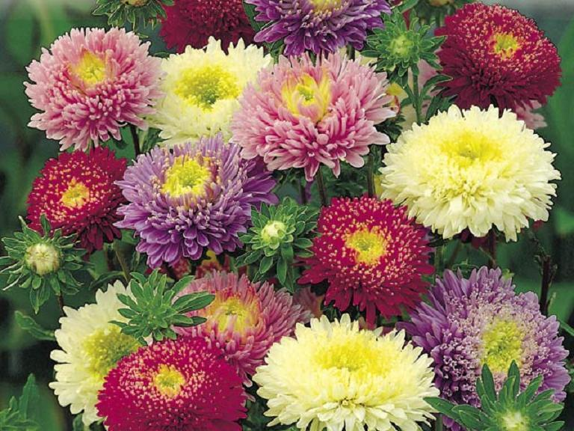
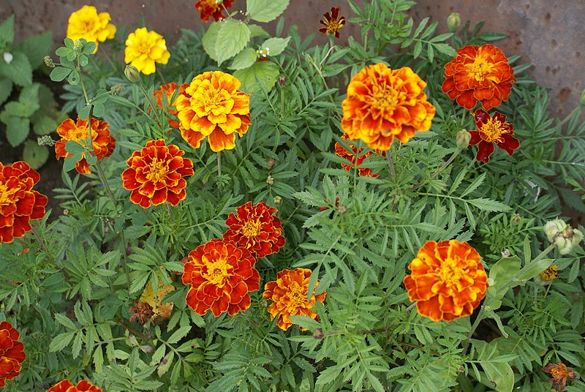
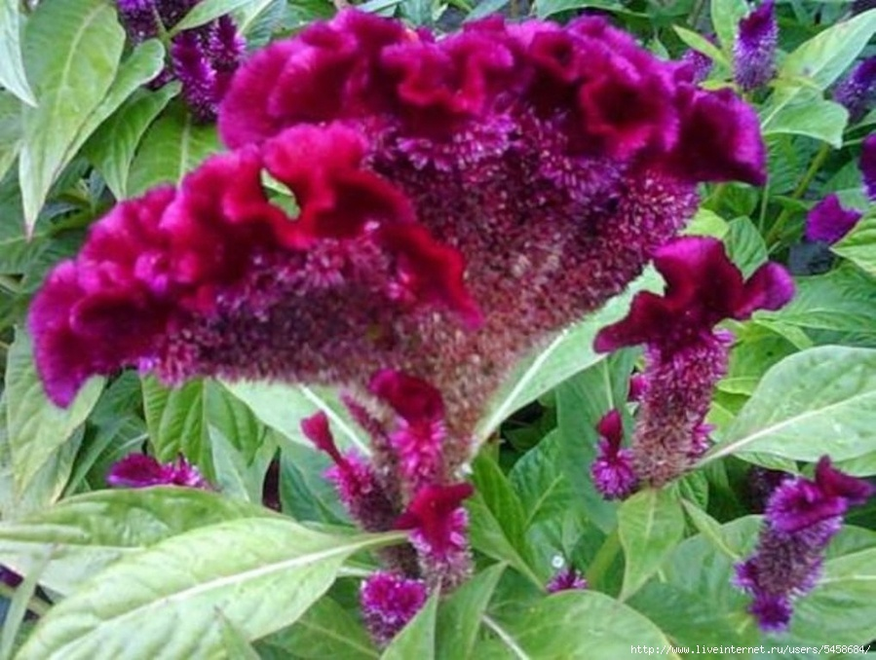
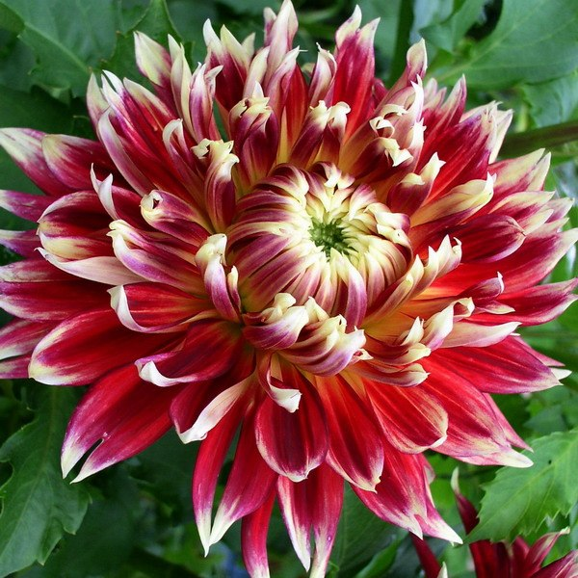
Сентябрь

Slide 6
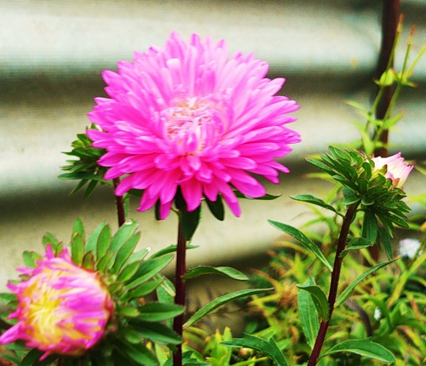
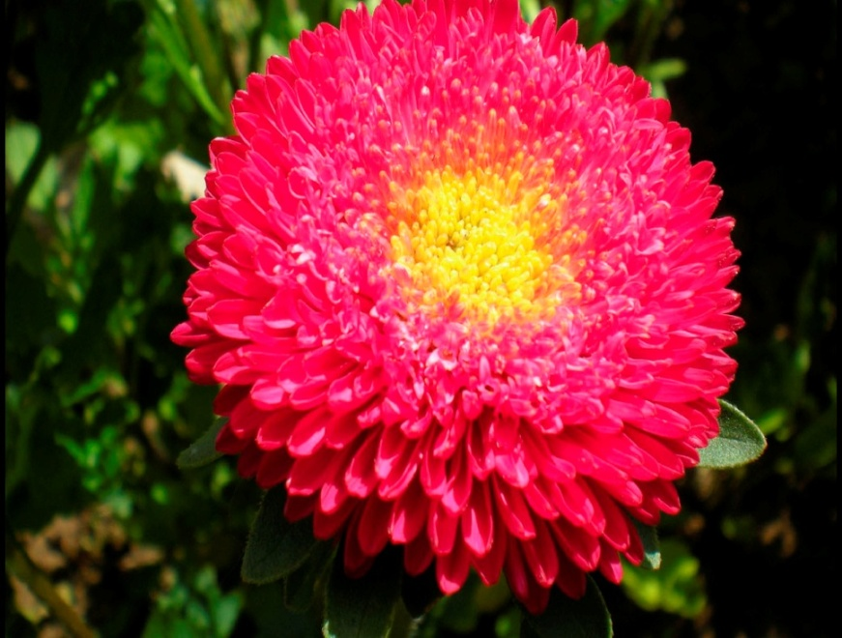
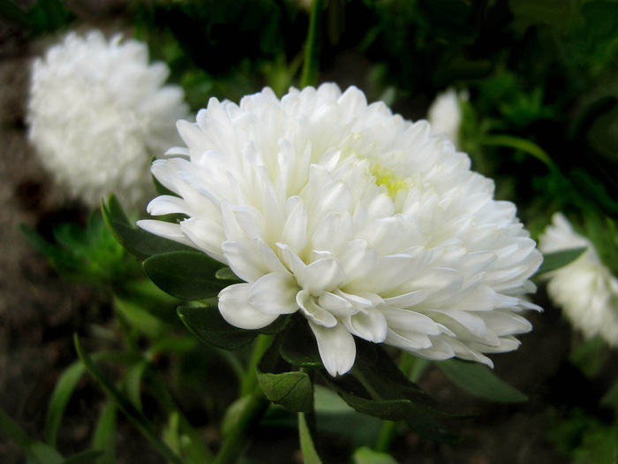
Астры

Slide 7
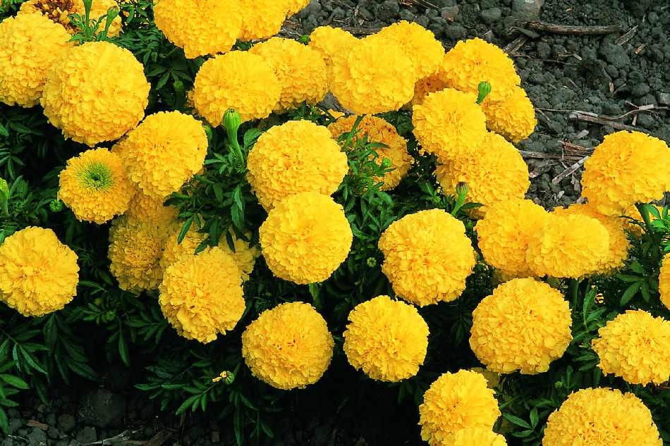
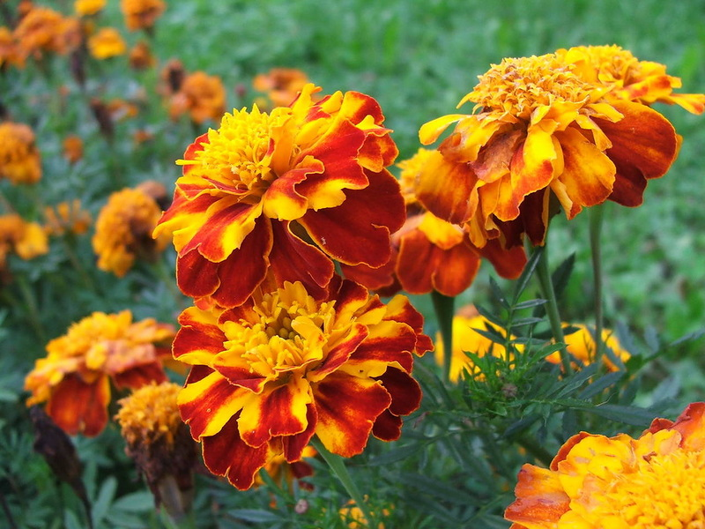
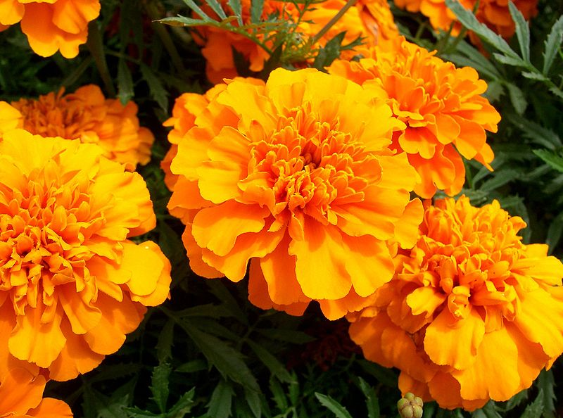
Бархатцы

Slide 8
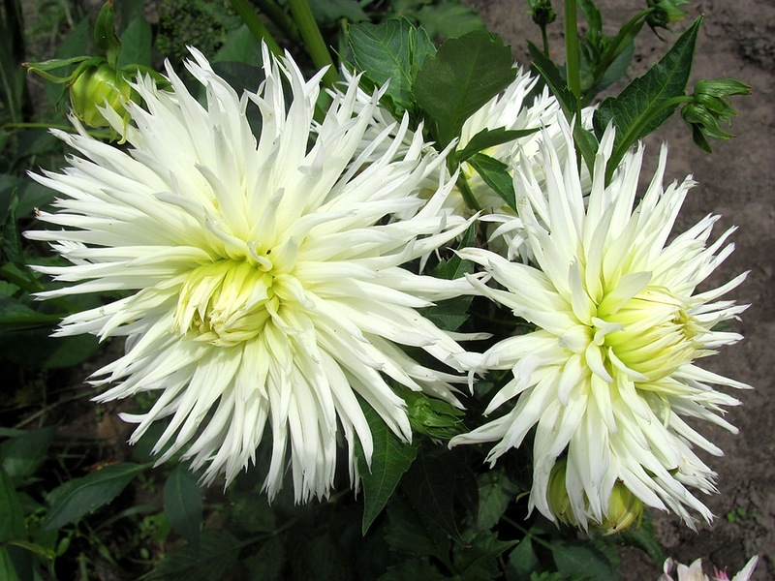
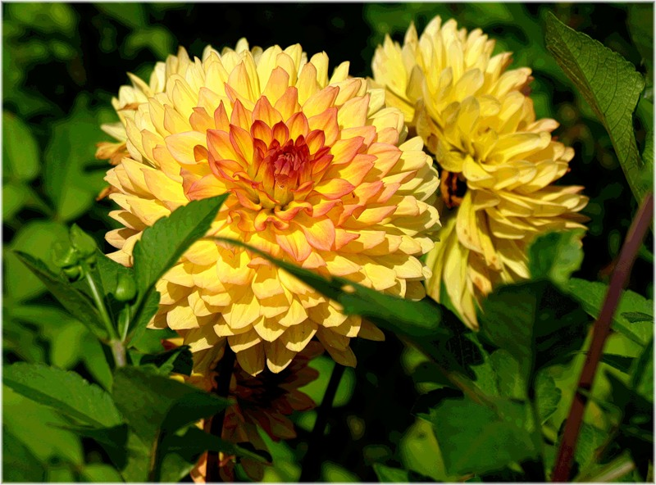
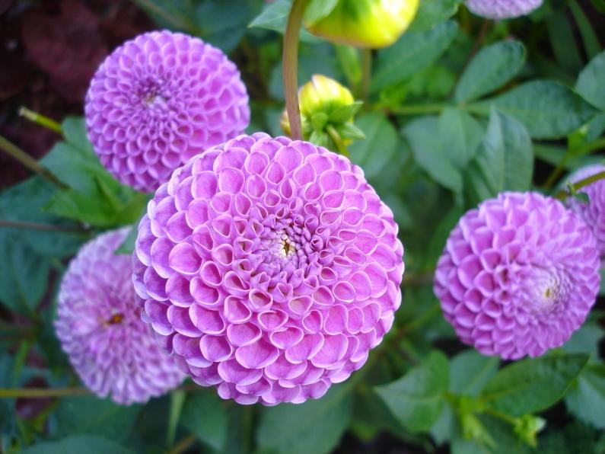
Георгины

Slide 9

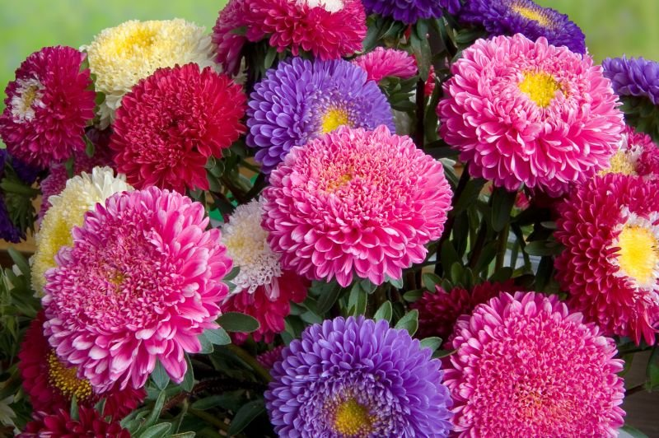
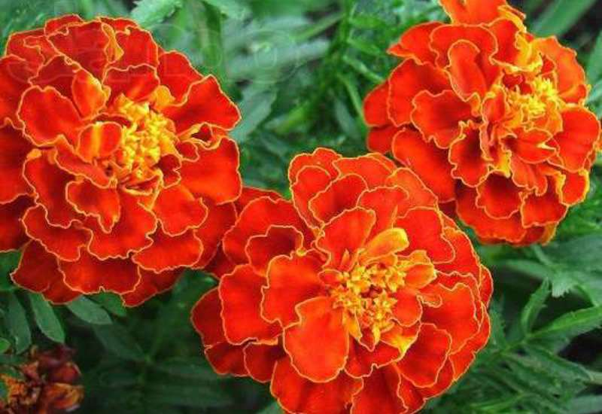
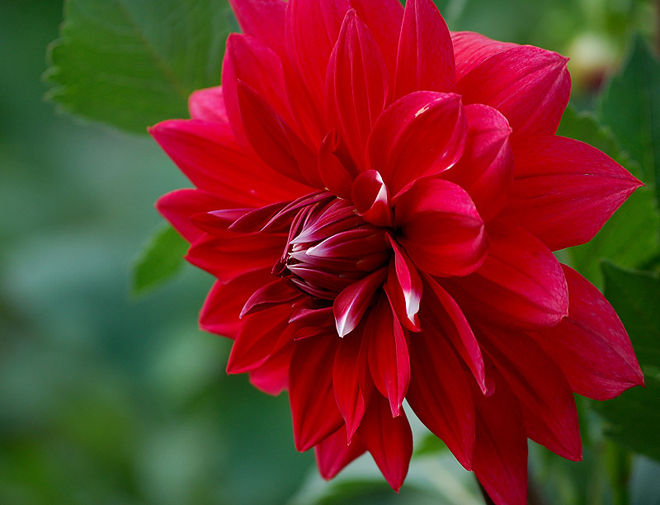
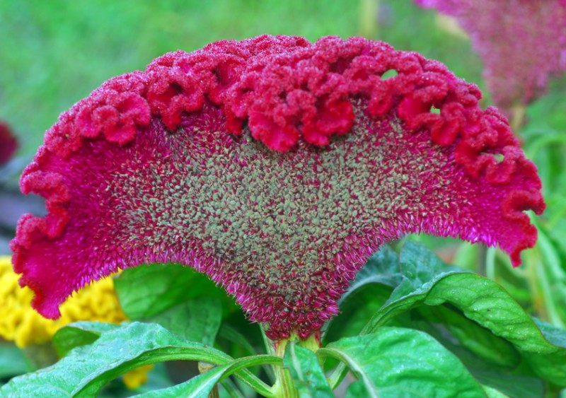
Осенние цветы

Slide 10


Динамическая пауза

Slide 11


Игра «Угадай по описанию»

Slide 12

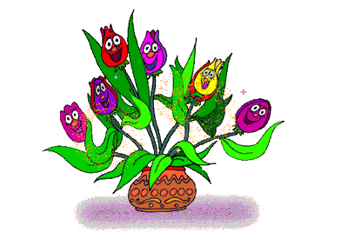
Игра «Угадай по запаху»

Slide 13
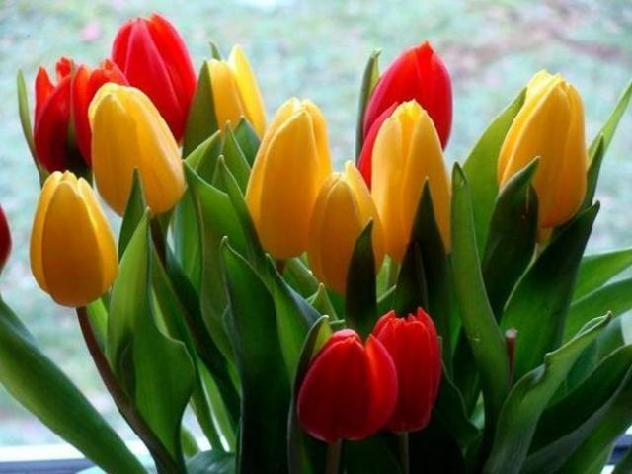
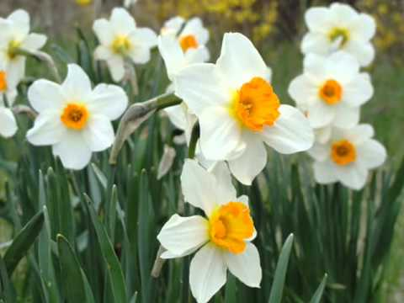
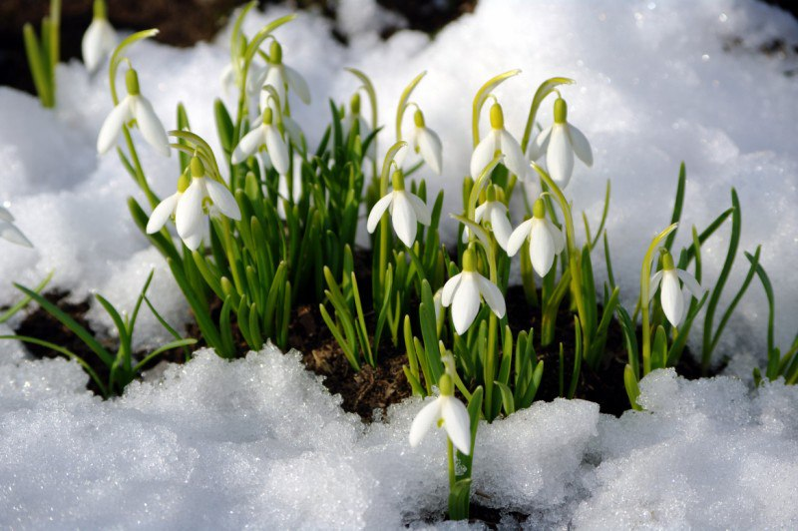
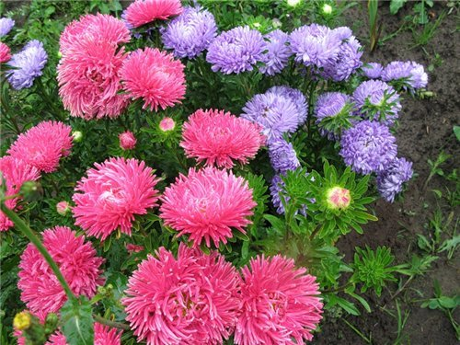
Игра «Четвертый лишний»

Slide 14
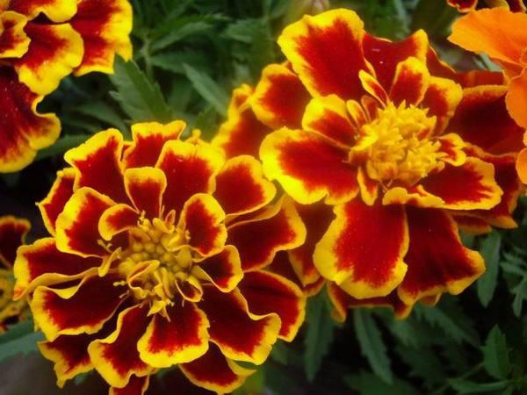
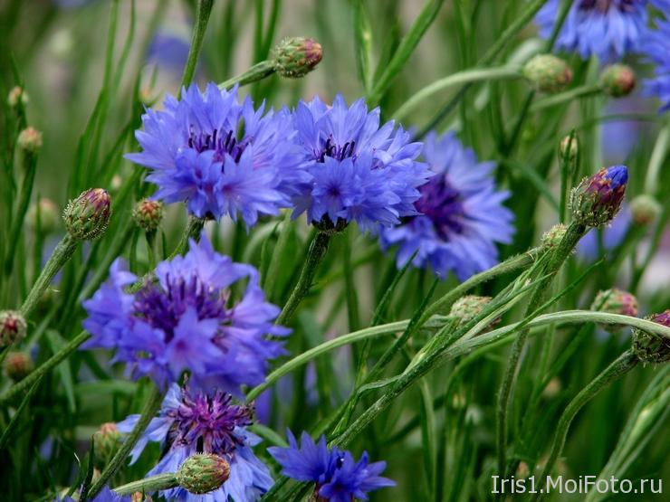
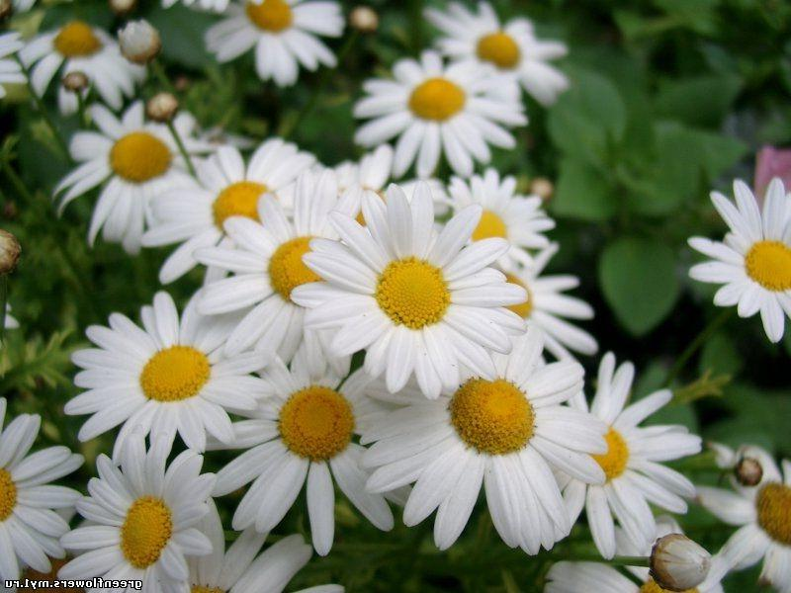
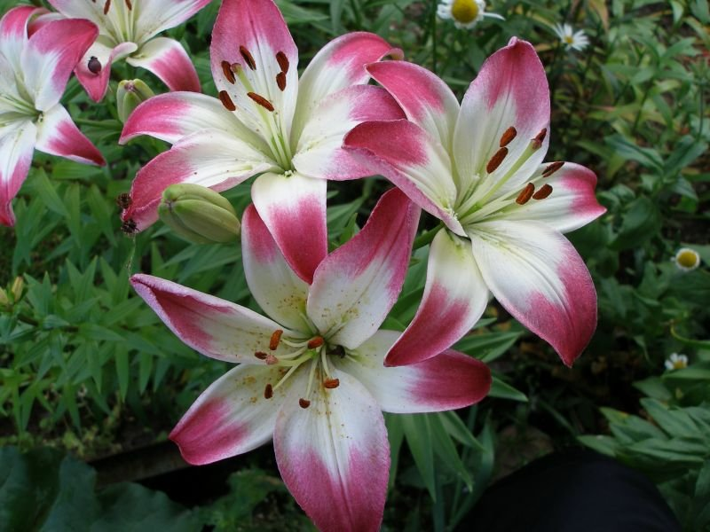
Игра «Четвертый лишний»

Slide 15

Части цветка
1-й звук в слове стебель.
3-й звук в слове листья.
1-й звук в слове лепестки.

Slide 16
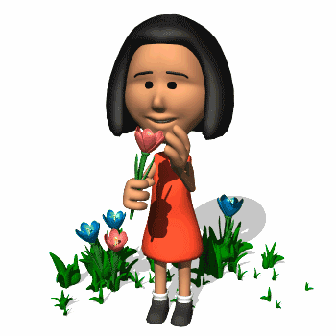
Дыхательная гимнастика

Slide 17

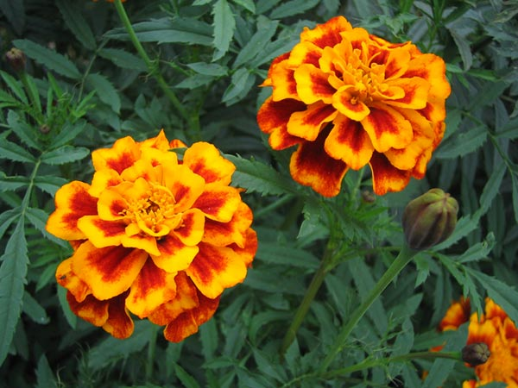
Игра
«Подскажи отгадку»
Много нежных лепесточков,
У красивеньких цветочков,
Запах ароматный -
Не для всех приятный.
Лепесточек бархатный,
У цветочков…

Slide 18
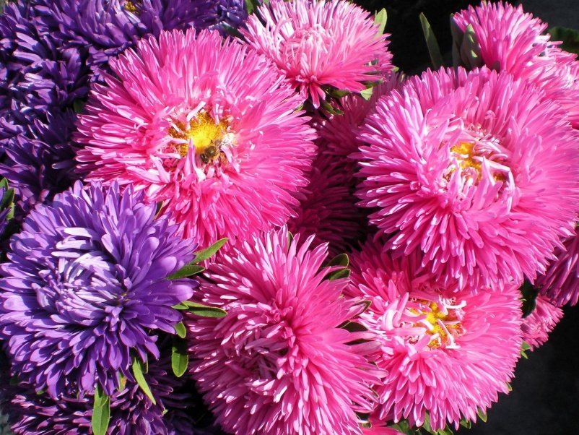
Есть цветок такой в саду
и похож он на звезду.
Может быть любого цвета.
Для осеннего букета
соберём цветок прекрасный,
называется он -…

Slide 19
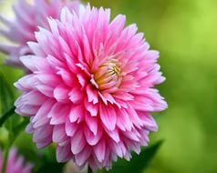
Есть такой цветок садовый –
И для нас давно не новый:
Он уже который год
Во дворе у нас растёт.
Ах, прекрасная картина –
Расцветает ...

Slide 20
Игра «Закончи предложение»

Slide 21

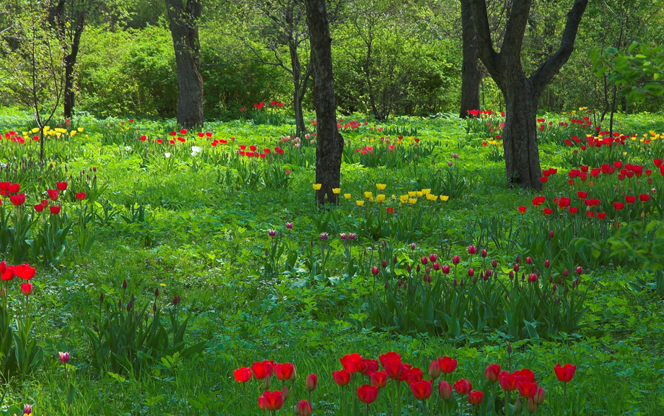
В лесу растут цветы…

Slide 22
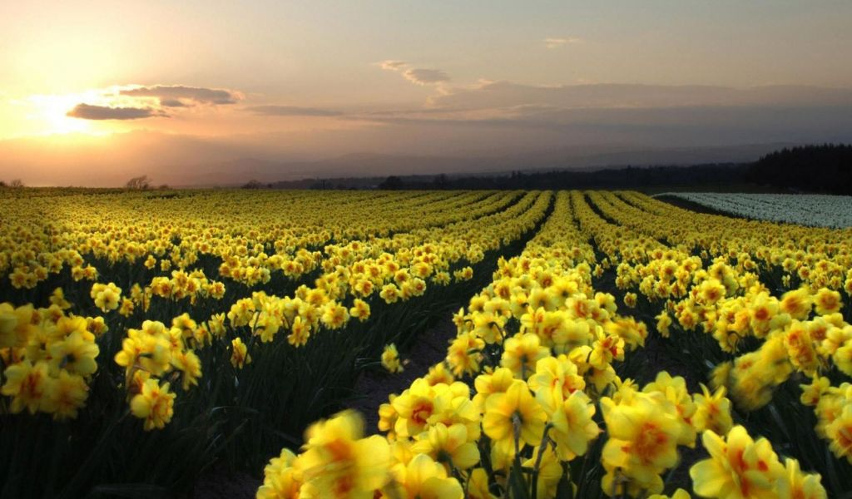
В поле растут цветы…

Slide 23
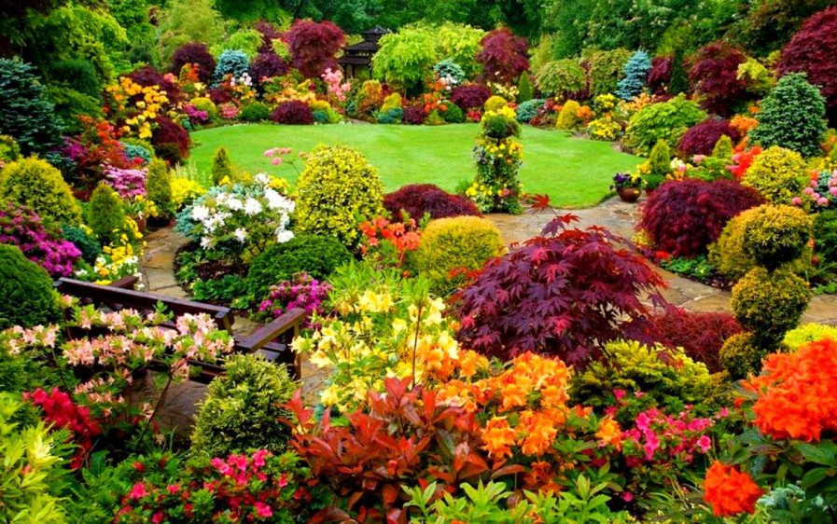
В саду растут цветы…

Slide 24
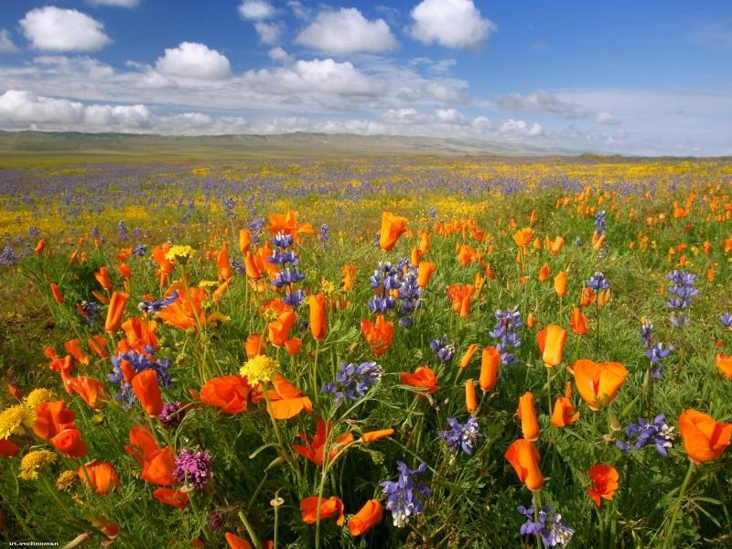
На лугу растут цветы…

Slide 25

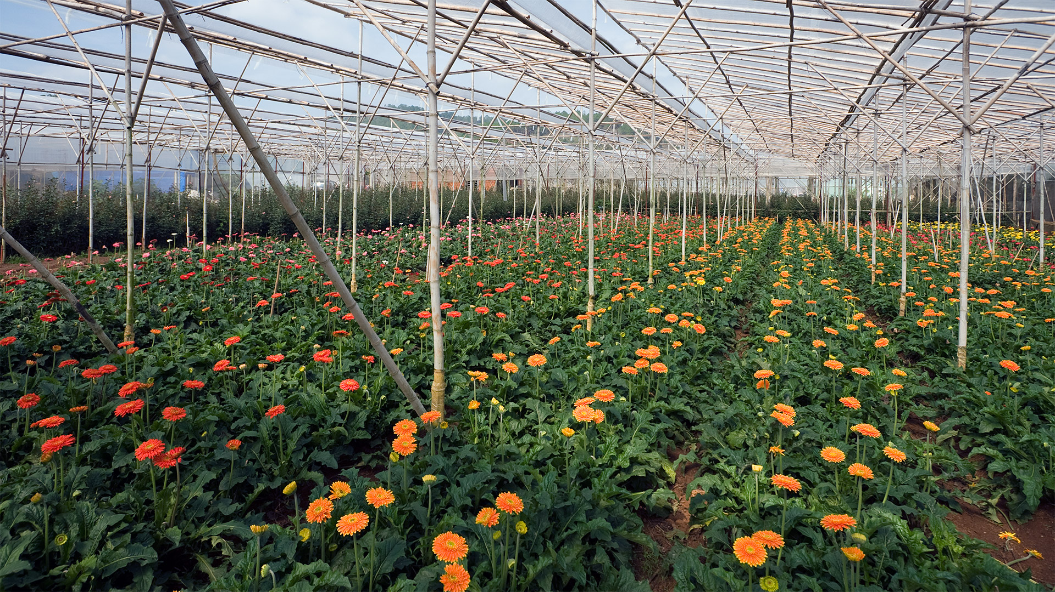
В теплице растут цветы…

Slide 26
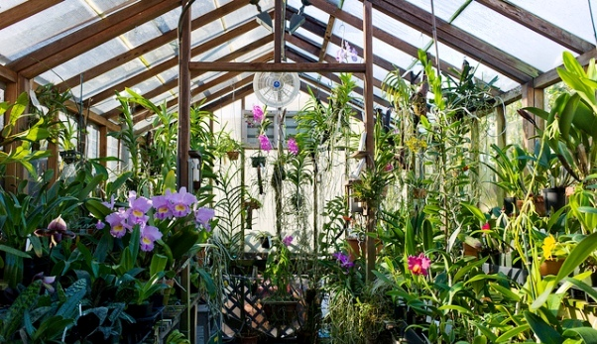
В оранжерее растут цветы…

Slide 27
Задание «Установите порядок слов в предложении».

Slide 28

красивые, в, расцвели, саду, астры
(В саду расцвели красивые астры.)
идут, цветами, дети, с, в, школу
(Дети с цветами идут в школу)
саженцы, магазин, в, привезли, цветов
(В магазин привезли саженцы цветов.)
ребята, бархатцами, поливают, клумбу, с
(Ребята поливают клумбу с бархатцами.)

Slide 29


Рефлексия

Slide 30
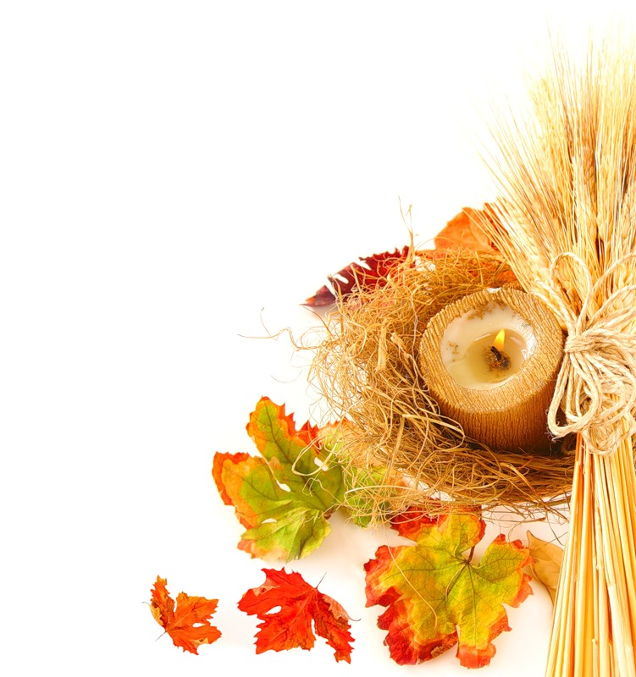
Спасибо! До новых встреч!

